Slide 1
Istvan Simon, CEO & Founder
Lean fejlesztés és üzemeltetés
10 fős tech startupnál
Notes:
Bemutatkozás, korábban a bingen dolgoztam Londonban, és az ottani tapasztalataim befolyásolták azt, hogy hogyan szerveztem meg fejlesztést a prefixboxnál

Slide 2
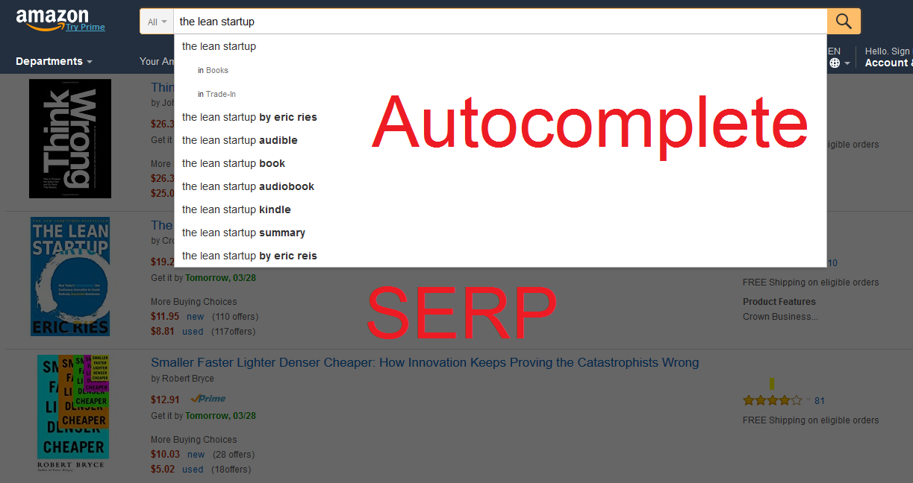
Mivel foglalkozunk?
Notes:
Ecommerce cégeknek segítünk a termék keresőjük mérésében, optimalizálásában, cseréjében.
A kereső optimalizálását adat alapon végezzük, és fontos a skálázódás, mert több ezer oldalt fogunk hamarosan kiszolgálni.

Slide 3
Használat – elmúlt 30 nap
30 Millió
oldal megtekintés
9 Millió
felhasználó
Notes:
Jelenleg közel 50 ügyfelünk van.
Az ügyfeleink oldalain jelenleg összesen ennyi a havi aktivitás.
A skálázódás már most is fontos tényező, de jelentős növekedésen megyünk keresztül.

Slide 4
Kritikus paraméterek
Latency:
150 ms
Gyors integráció:
1 nap
Skálázhatóság
Magas rendelkezésre állás

Slide 5
Csapat összetétel
1 Sales
1 Product Manager
1 Customer Success
7 developer
Notes:
70% fejlesztő, 10% sales – magas a fejleszők aránya: olyan terméket akarunk készíteni, amely „eladja magát”

Slide 6
Combined engineering - tapasztalatok
Combined Engineer = Developer + Tester + Live Site Ops
Notes:
Korábbi tapasztalatok: MSN, Bing, prefixbox.
A fejlesztő feladata a szoftver teljes életciklusát átfogja:
Design
Implementáció / Optimalizáció
Tesztelés
Code/Peer Review
Deployment
Live Site Monitoring

Slide 7
Működési elveink, kultúránk

Slide 8
1. elv: a mi kódunk, nem az én kódom
Notes:
Bárki módosíthat bármit, ha átmegy a code review-n. Innováció úgy lehetséges, ha bármihez hozzá lehet nyúlni.
Mindenkinek van a csapatban több alrendszere, amelyet főleg ő szállított. Mások módosításait itt elsősorban az ő feladata review-zni.

Slide 9
2. elv: a tesztelés csapat feladat
Notes:
Nincsenek tesztelők. Mindenki teszteli a saját kódját: local, test, production környezetekben is.
Mindenki tesztel, a CEO, a customer success és az ügyfél is.
Korábbi tesztelői tapasztalatom az MS-nél, amikor ezt csináltam: jobban működik, ha nincsenek külön tesztelők. Kesebb a konfliktus.

Slide 10
3. elv: [code review] > [unit test]
Notes:
Azt olvastam valamikor, hogy ha mindenképpen választanunk kell, akkor a Code Review fontosabb. Mi ezt vezettük be, és jól működik.
A követelmények gyakran változnak, mert az ügyfél igényeket folyamatosan fedjük fel, ezért nem toljuk túl a unit teszteket.

Slide 11
4. elv: [jó + hamar] > [tökéletes]
Notes:
Amíg az ügyfelek, felhasználók nem használják a terméket/funkciót, addig nem tudunk semmit a világról.
Első verzió gyorsan kell szállítani, és utána könnyen tudunk feature-t priorizálni.

Slide 12
5. elv: akkor van kész, ha az ügyfél használja
Notes:
A fejlesztési feladatot akkor tekintjük elvégzettnek, ha az ügyfél oldalán bekapcsoltuk a funkciót.
A termék bevezetést a Customer Success végzi folyamatos együttműködésben a fejlesztővel.

Slide 13
6. elv: bármikor release-elhetsz
Notes:
Ha bármilyen feladat elkészül, akkor a fejlesző release-eli élesbe. Minden fejlesztőnek van joga az éles környezethez.
Release előtt / közben Skype csatornánk kommunikáljuk a csapattal, hogy release van.
Release után van egy release email, és a csapat tesztel újra.

Slide 14
7. elv: roll forward, do not roll back
Notes:
Van release roll back tervünk, de erre nagyon ritkán van szükségünk.
Olyan környezetet teremtünk, ahol hamar észleljük a hibát. Hiba esetén még aznap, általában 1 órán belül éles a fix.

Slide 15
8. elv: hibázni OKÉ, csak gyorsan vegyük észre
Notes:
Hibázni oké, csak hamar vegyük észre a hibát és hamar javítsuk ki.
Az nem hibázik, aki nem csinál újat.
Ha bizonyos hibákat csak napok múlva veszünk észre, arra létrehozunk támogató/monitoring eszközöket, hogy ez legközelebb ne forduljon elő.
Pl.: notifikációs email, admin felületek, performance counterek.

Slide 16
9. elv: a fejlesztés csapat teljesítmény
Notes:
Ha valaki elakad, kérjen segítséget. Ha segíteni kell, akkor a saját feladatunk másodlagos.

Slide 17
10. elv: a junior ideje is fontos
Notes:
P3-as feladaton a Junior fejlesztő se dolgozhat! Mindenki úgy tanul ér erzi magát jól a csapatban ha fontos feladaton dolgozik.

Slide 18
11. elv: a fejlesztő első napja – nincs lehetetlen
Notes:
Első nap mellette ül valaki, és a nap végére futnia kell a teljes renszernek és egy kód fixet szállítania kell.
Ha ez nem sikerül, akkor javítani kell az on-boardingon.
Már első nap után éreznie kell a fejlesztőnek, hogy bármihez hozzá tud nyúlni.

Slide 19
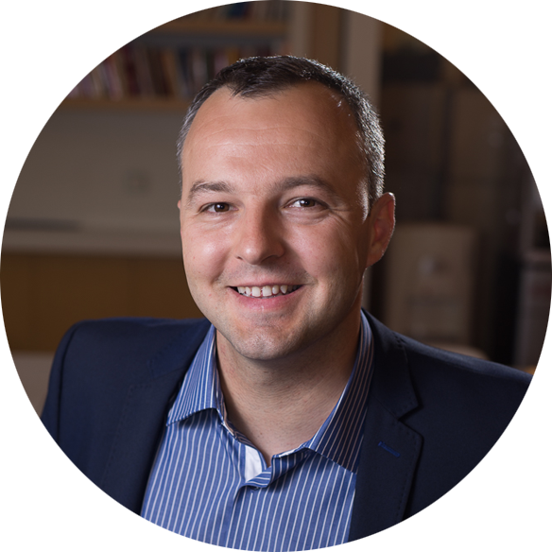
Hajrá!
István Simon, CEO
simon@prefixbox.com
+36 70 436 65 26

